Slide 1
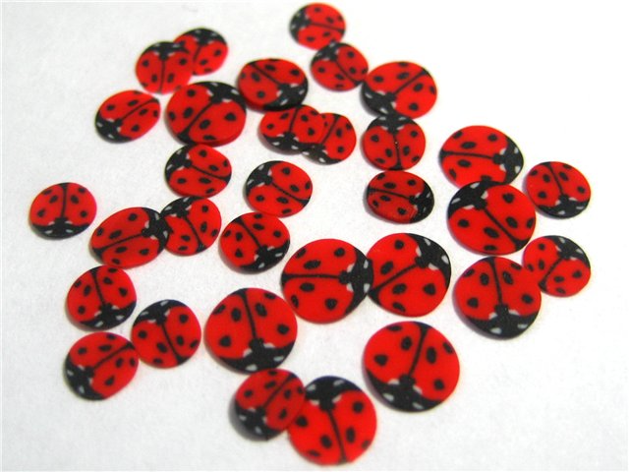
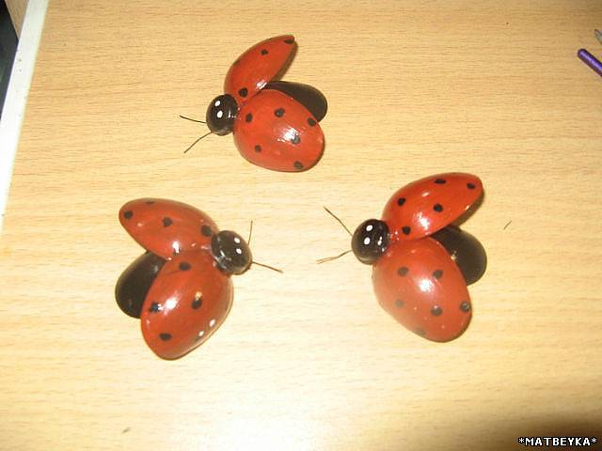
Пластмассовые…

Slide 2
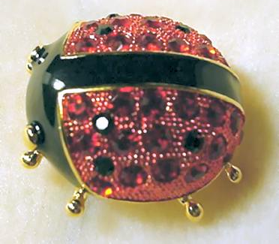
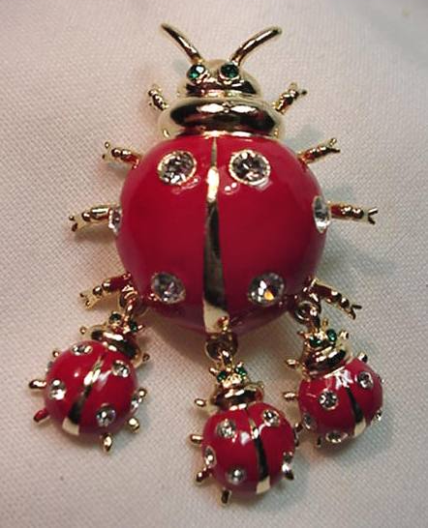
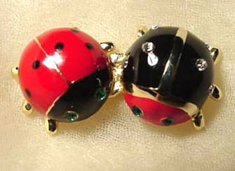
Металлические…

Slide 3
Символ «божья коровка»
Во всех традициях Божья коровка выступает как символ удачи и благих вестей, а также символ благодати, доброты, прощения.
Считается, что Божья коровка выступает в роли посланника между людьми и Богом между миром живых и мертвых. Именно поэтому у разных народов существует обычай задавать самые сокровенные вопросы о жизни и смерти, о погоде и урожае, о женитьбе этому насекомому.
Найти божью коровку считалось хорошей приметой. Наверное поэтому дети во всем мире, посадив божью коровку на палец приговаривают примерно такой стишок:
Божья коровка, полети на небо, там твои детки кушают конфетки, всем по одной, а тебе ни одной. Или: Божья коровка, улети на небо, принеси мне хлеба, чёрного и белого, только не горелого!
Божью коровку связывали с Великой Богиней, а позже была атрибутом Богоматери. Отсюда ее названия в европейских языках: «птица Богоматери», «божья Марьюшка», «жук Марии».

Slide 4
Наши предки считали, что божья коровка живет на небесах и лишь время от времени спускается с небес, для того чтобы передать человеку волю божью. Также бытовало мнение, что Боги питаются молочком Божьей коровки, поэтом ни в коем случае нельзя было убивать это насекомое. Есть мнение, что божью коровку раньше называли «божьи кровки», так как спинка этого насекомого напоминает капельку крови. В Болгаpии это насекомое называют «божья кpасавица»; в Германия и Швейцарии — «свечка Божа», жук Маpии, божья птичка или лошадка, золотой петушок, солнечная птичка, солнечный петушок, солнечный теленок, во Фpанции — куpочка Бога, животное Бога, цыпленок святого Михаила; в Литве — «божья Маpьюшка»; в Чехии, Словакии и на Украине — солнышко; в Аргентине — коровка Святого Антония, а в Таджикистане — краснобородый дедушка.

Slide 5
Божья коровка талисман Талисман с изображением божьих коровок приносит удачу. И чем больше черных пятнышек на спинке, тем сильнее был талисман. Одно пятнышко — божья коровка поможет в любом новом начинании; два пятнышка — символ внутренней и внешней гармонии; три — человек научится быть рассудительным и сможет принимать верные решения; четыре — защита от грабителей и бандитов (талисман с такой божьей коровкой хорошо брать в длительные путешествия); пять — повысит способность к созидательному труду; шесть — поможет в обучении; семь — божественный знак, божья коровка с семью пятнышками принесет своему обладателю удачу во всех делах и счастье.

Slide 6
